Slide 1
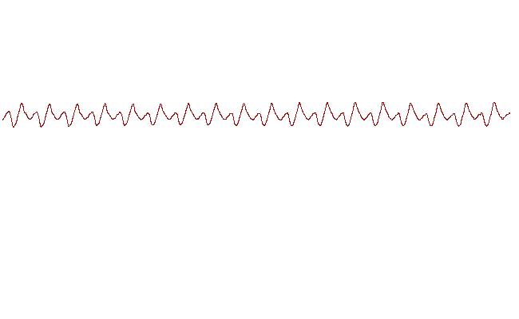
Analyse note

Slide 2
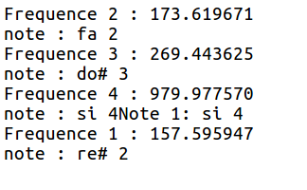
Analyse note

Slide 3
Analyse note : Méthode 1
Moyenne de toutes les fréquences
Suppression des fréquences 2 fois < moyenne et 2 fois > moyenne
Moyenne de toutes les fréquences

Slide 4
Analyse note : Méthode 2
Tri des fréquences
Récuperation de la fréquence médianne

Slide 5
Analyse note : Méthode 3
Tri des fréquences
Suppression 1% des fréquences maximales
Fréquence moyenne

Slide 6
Analyse note : Méthode 4
Tri des notes
Récuperation de la frequence la plus redondante

